Slide 1
MERCATO DELL’ARTE Discipline delle Arti, della Musica e dello Spettacolo (L-3) Università di Teramo
Cecilia Paolini
Università di Teramo
X LEZIONE – STRUMENTI AMMINISTRATIVI
Dipartimento di Scienze della Comunicazione

Slide 2
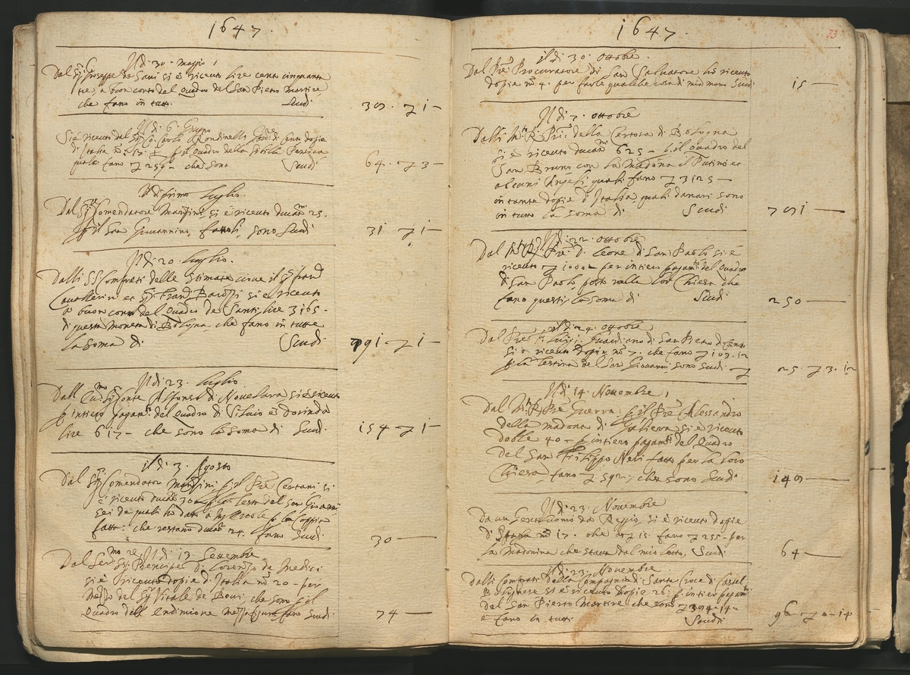
STRUMENTI AMMINISTRATIVI
I pittori utilizzavano vari strumenti amministrativi per gestire le loro attività economiche. Tra questi, i registri contabili erano essenziali per documentare le entrate e le uscite.
Libri di Casa e Libri dei Conti: Questi erano documenti fondamentali per tenere traccia delle transazioni giornaliere e dei contratti stipulati.
MEMORIE, TACCUINI, REGISTRI E LIBRI DEI CONTI
Dipartimento di Scienze della Comunicazione

Slide 3
STRUMENTI AMMINISTRATIVI
La contabilità di Guido Reni in casa Borghese rappresenta un aspetto fondamentale della gestione economica dell'artista durante il suo periodo romano. Ecco un approfondimento su questo argomento, basato sui dati del registro contabile.
Contesto storico
Guido Reni ha lavorato per la famiglia Borghese a Roma tra il 1609 e il 1612. Questo periodo è documentato in un registro contabile che copre precisamente questi anni, un documento che offre una visione dettagliata della sua attività economica e delle relazioni professionali durante il suo soggiorno romano.
Origine del documento
Il registro contabile di Reni è stato acquisito da Giampietro Zanotti Cavazzoni nel 1729 e rappresenta una delle principali fonti per comprendere l'organizzazione economica di Reni. Zanotti annotò l'acquisizione del documento sulla prima pagina, evidenziando l'importanza di questo pezzo per la storia artistica bolognese​.
REGISTRO DELLA CONTABILITÀ DI GUIDO IN CASA BORGHESE
Dipartimento di Scienze della Comunicazione

Slide 4
STRUMENTI AMMINISTRATIVI
Struttura del registro
Il registro è stato iniziato il 25 ottobre 1609 e chiuso il 15 maggio 1612. Include dettagli su commissioni, pagamenti e spese, specificando nomi dei committenti, provenienze geografiche, soggetti delle opere e prezzi. Questo sistema dettagliato di registrazione testimonia l'abilità di Reni come amministratore oltre che come artista.
Gestione finanziaria
Il registro mostra che Reni aveva un saldo di 805 scudi il 22 dicembre 1611, cui si aggiungevano 565 scudi di credito. Tuttavia, al gennaio 1612, il saldo scende a 455 scudi, suggerendo che Reni stava spostando fondi verso altri investimenti. La gestione delle sue finanze dimostra una capacità organizzativa notevole ma anche una propensione al rischio, come evidenziato dalle discrepanze tra gli incassi registrati e quelli effettivi, attribuibili in parte alle perdite al gioco.
REGISTRO DELLA CONTABILITÀ DI GUIDO IN CASA BORGHESE
Dipartimento di Scienze della Comunicazione

Slide 5
STRUMENTI AMMINISTRATIVI
Fine del rapporto con i Borghese
La chiusura del registro contabile coincide con la conclusione del rapporto professionale tra Reni e la famiglia Borghese. Il 15 maggio 1612, Reni annota di aver saldato tutti i conti, segnando così la fine della sua carriera come pittore salariato per questa potente famiglia.
Impatto storico
Il registro è stato un caposaldo per la cronologia degli affreschi capitolini e per l'identificazione di altre opere di Reni. È considerato un capolavoro di conoscenza che permette di esplorare le dinamiche economiche e sociali del pittore a Roma.
In sintesi, la contabilità di Guido Reni in casa Borghese non solo rivela l'efficacia organizzativa e gestionale dell'artista, ma offre anche una preziosa finestra sulla sua vita professionale e sulle complesse interazioni economiche del Seicento.
REGISTRO DELLA CONTABILITÀ DI GUIDO IN CASA BORGHESE
Dipartimento di Scienze della Comunicazione

Slide 6
STRUMENTI AMMINISTRATIVI
La contabilità dei Barbieri, ovvero Giovan Francesco Barbieri (conosciuto come Guercino) e il suo fratello Paolo Antonio Barbieri, rappresenta un esempio dettagliato e strutturato di gestione amministrativa e finanziaria di una bottega artistica del XVII secolo a Bologna.
Casa e Azienda Unificate
I Barbieri, insieme ai Gennari, vissero inizialmente in tre abitazioni separate, ma successivamente acquistarono una grande casa a Bologna nel 1644 per unificarvi residenza e bottega.
La casa, situata in via di Sant’Alò, fu ampliata nel 1659 con l’acquisto della canonica adiacente, creando uno spazio adeguato per le attività della bottega e della famiglia​.
Struttura Organizzativa
L’inventario delle abitazioni stilato nel 1719 rivela una chiara suddivisione degli spazi e delle loro funzioni, mostrando come la casa fosse adattata per ospitare sia la vita familiare che l’attività artistica.
Le sale principali ospitavano ritratti dei membri della famiglia, un segno di nobilitazione e memoria delle generazioni passate e presenti​.
LA CONTABILITÀ DI GIOVAN FRANCESCO E PAOLO ANTONIO BARBIERI
Dipartimento di Scienze della Comunicazione

Slide 7
STRUMENTI AMMINISTRATIVI
Documentazione Amministrativa
I Barbieri utilizzavano diversi strumenti amministrativi per la gestione della loro attività, tra cui memorie, taccuini, registri e libri dei conti. Questi documenti erano fondamentali per tenere traccia delle entrate, delle uscite e delle varie commissioni.
L’abbozzo di testamento del 1648 e il testamento definitivo del 1665, redatti da Giovan Francesco e Paolo Antonio, mostrano la gestione paritaria dei beni e degli affari, confermando la stretta collaborazione e la fiducia reciproca tra i fratelli.
Gestione delle Commissioni
La contabilità dei Barbieri includeva dettagli sui pagamenti ricevuti per le opere d’arte, spesso espressi in unità di misura locali come le "castellate" per l’uva pigiata, utilizzata anche come pagamento per i dipinti.
Le carte amministrative dimostrano il perfetto funzionamento dell’impresa familiare, con annotazioni dettagliate sulle commissioni e sui costi sostenuti​.
LA CONTABILITÀ DI GIOVAN FRANCESCO E PAOLO ANTONIO BARBIERI
Dipartimento di Scienze della Comunicazione

Slide 8
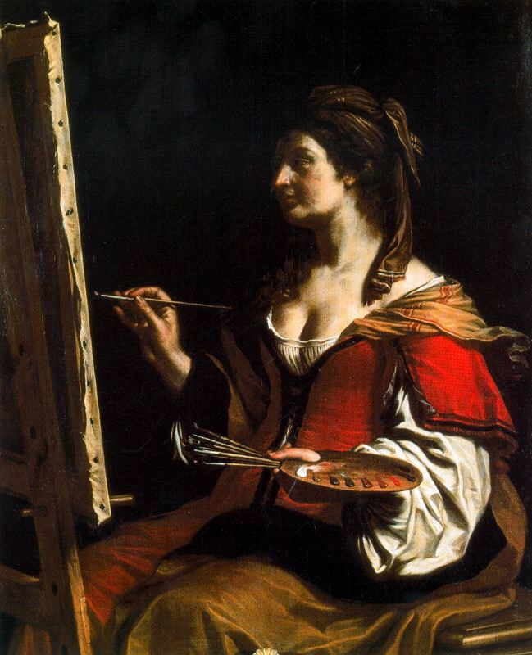
STRUMENTI AMMINISTRATIVI
Eredità e Continuazione dell’Attività
Alla morte di Paolo Antonio nel 1649, Giovan Francesco continuò a gestire la bottega con l’aiuto di Ercole Gennari, e successivamente di Benedetto Gennari, garantendo la continuità dell’attività fino alla sua morte nel 1666.
Gli eredi, Benedetto e Cesare Gennari, nipoti di Guercino, continuarono a gestire l’azienda, rispettando le volontà testamentarie di mantenere la collaborazione e la gestione condivisa della bottega e delle proprietà​.
La contabilità dei Barbieri rappresenta un modello di gestione efficace e dettagliata di una bottega artistica del XVII secolo, dove la famiglia e l’azienda erano strettamente integrate. I documenti superstiti offrono un quadro chiaro della loro organizzazione, delle strategie amministrative e delle pratiche contabili, evidenziando l’importanza di una gestione paritaria e collaborativa per il successo e la continuità dell’impresa artistica.
Cesare Gennari, Allegoria della Pittura, Roma, Galleria Nazionale d’Arte Antica
LA CONTABILITÀ DI GIOVAN FRANCESCO E PAOLO ANTONIO BARBIERI
Dipartimento di Scienze della Comunicazione

Slide 9
STRUMENTI AMMINISTRATIVI
Elisabetta Sirani, una delle pittrici più rinomate del XVII secolo a Bologna, adottò un sistema particolare di gestione delle proprie opere e delle relazioni con i committenti, caratterizzato dall'uso di doni come strumento economico e sociale. Ecco un approfondimento dei punti salienti riguardanti questo sistema:
Gestione delle Entrate e Doni
- Nonostante fosse una pittrice molto richiesta, Elisabetta Sirani spesso riceveva compensi relativamente modesti per le sue opere. Le fonti, in particolare Carlo Cesare Malvasia, riportano che Elisabetta preferiva ricevere doni preziosi piuttosto che grandi somme di denaro.
- Questo approccio era funzionale sia per mantenere buoni rapporti con i committenti che per evitare di sembrare troppo interessata al guadagno, una qualità molto apprezzata all'epoca.
Doni Preziosi e Articoli di Valore
- Elisabetta accumulava oggetti di valore come argenti, ori e gioielli, che conservava in un armadio speciale nella casa paterna. Questi doni non erano solo un segno di apprezzamento, ma anche un modo per accumulare ricchezza in modo discreto.
LA GESTIONE DEI PROFITTI DI ELISABETTA SIRANI
Dipartimento di Scienze della Comunicazione

Slide 10
STRUMENTI AMMINISTRATIVI
Ruolo della Famiglia nella Gestione dei Profitti
- La gestione economica delle opere di Elisabetta era principalmente nelle mani del padre, Giovanni Andrea Sirani. Gli incassi monetari venivano utilizzati per il beneficio comune della famiglia, mentre i doni preziosi erano conservati e mostrati come simbolo di prestigio.
- La famiglia, inclusi madre, fratelli e sorelle, giocava un ruolo fondamentale nella gestione delle commissioni e nella scelta dei committenti.
Immagine e Percezione Pubblica
- L'adozione del sistema dei doni contribuiva a creare e mantenere l'immagine di Elisabetta come una pittrice virtuosa, non motivata dal denaro ma dal puro amore per l'arte. Questo rafforzava la sua reputazione e attirava ulteriori commissioni.
- I doni ricevuti, oltre a rappresentare un valore economico, servivano come prova tangibile della stima e del riconoscimento da parte dei suoi committenti, includendo spesso membri delle teste coronate d’Europa.
LA GESTIONE DEI PROFITTI DI ELISABETTA SIRANI
Dipartimento di Scienze della Comunicazione

Slide 11
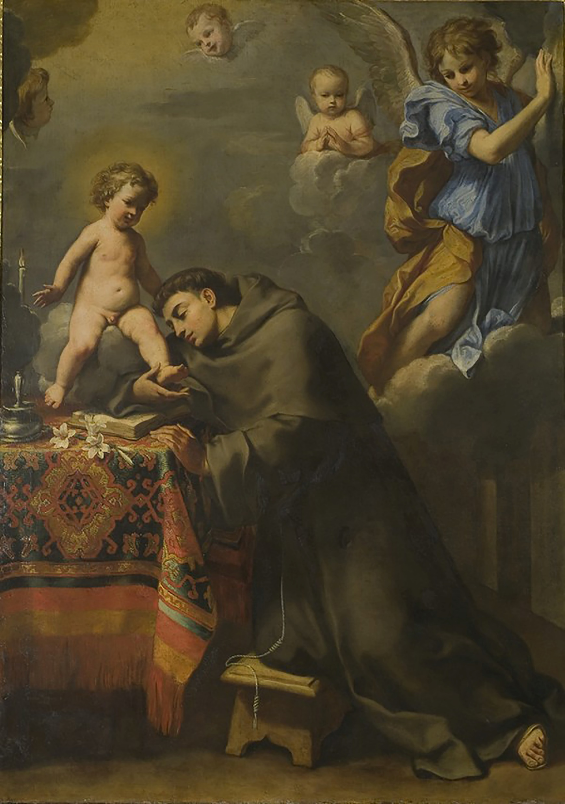
STRUMENTI AMMINISTRATIVI
Il sistema di doni di Elisabetta Sirani non solo le permetteva di mantenere una certa immagine di virtù e dedizione all'arte, ma serviva anche come strategia efficace per accumulare ricchezza e prestigio in modo discreto. Questo metodo si inseriva all'interno di una gestione familiare dei profitti e delle relazioni professionali, dimostrando una notevole capacità di navigare il complesso panorama economico e sociale del tempo.
Elisabetta Sirani, Sant’Antonio e Bambino Gesù, Bologna, Pinacoteca Nazionale
LA GESTIONE DEI PROFITTI DI ELISABETTA SIRANI
Dipartimento di Scienze della Comunicazione

Slide 12
STRUMENTI AMMINISTRATIVI
Marcantonio Franceschini
Artista bolognese del XVII secolo, offre un caso di studio affascinante per comprendere le pratiche contabili e la gestione delle commissioni artistiche nel contesto di una bottega familiare. Ecco un approfondimento sui punti salienti del suo sistema amministrativo e delle sue memorie.
Libro dei Conti
Conservato presso la Biblioteca dell'Archiginnasio di Bologna, il libro dei conti di Franceschini è stato pubblicato integralmente e offre una visione dettagliata della gestione economica della sua bottega.
Il libro registra entrate e uscite dal 1684 al 1729, includendo dettagli sui costi dei materiali, le spese di casa, e i compensi ricevuti per le opere realizzate. Questo registro era lo strumento principale per la contabilità quotidiana dell'impresa.
IL CASO PERFETTO DI MARCANTONIO FRANCESCHINI
Dipartimento di Scienze della Comunicazione

Slide 13
STRUMENTI AMMINISTRATIVI
Memorie
Le Memorie di Franceschini, recentemente ritrovate e pubblicate, forniscono ulteriori dettagli rispetto al libro dei conti, inclusi i costi dei singoli dipinti, i committenti e, occasionalmente, gli intermediari. Questi documenti narrano anche le circostanze delle commissioni e approfondiscono gli aspetti iconografici delle opere.
Le Memorie documentano l'attività di Franceschini a partire dal 1668, quando era ancora allievo di Carlo Cignani, fino al 1729. Queste note erano più narrative rispetto al libro dei conti e servivano a registrare il corso delle commissioni e delle relazioni con i clienti.
Entrate
Gli incassi registrati nel libro dei conti ammontano a 234.148 lire fino al 1723, e raggiungono 251.433 lire al termine delle Memorie nel 1729. Dopo il 1723, le annotazioni sono meno dettagliate, probabilmente scritte da un collaboratore o dal figlio di Franceschini.
IL CASO PERFETTO DI MARCANTONIO FRANCESCHINI
Dipartimento di Scienze della Comunicazione

Slide 14
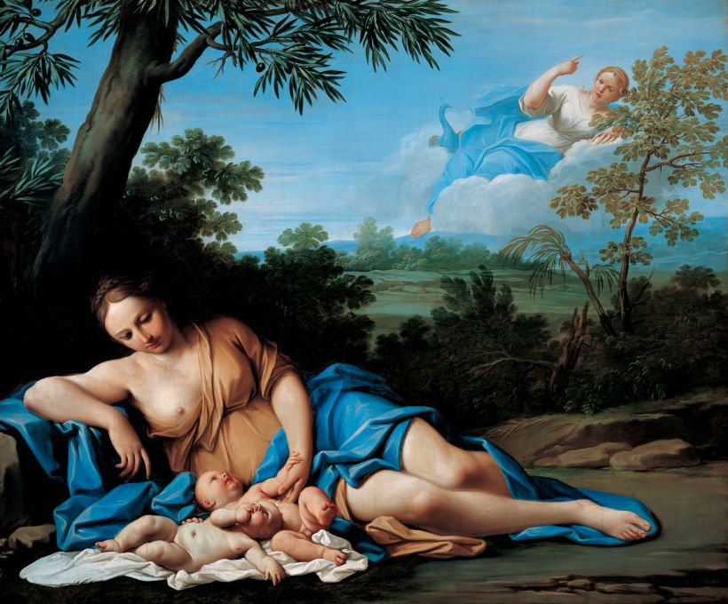
STRUMENTI AMMINISTRATIVI
Calcolo dei Prezzi
Franceschini utilizzava un metodo di calcolo dei prezzi basato su una combinazione di fattori: la dimensione del supporto, il numero di figure, la complessità del paesaggio e altri dettagli iconografici. Questo approccio si differenziava da quello di altri artisti bolognesi dell'epoca, come Guercino e Reni, che spesso si basavano sul numero delle figure per determinare il costo.
Marcantonio Franceschini, Nascita di Apollo e Diana, 1692-1709, Vaduz, Liechtenstein Museum
IL CASO PERFETTO DI MARCANTONIO FRANCESCHINI
Dipartimento di Scienze della Comunicazione

